Slide 1
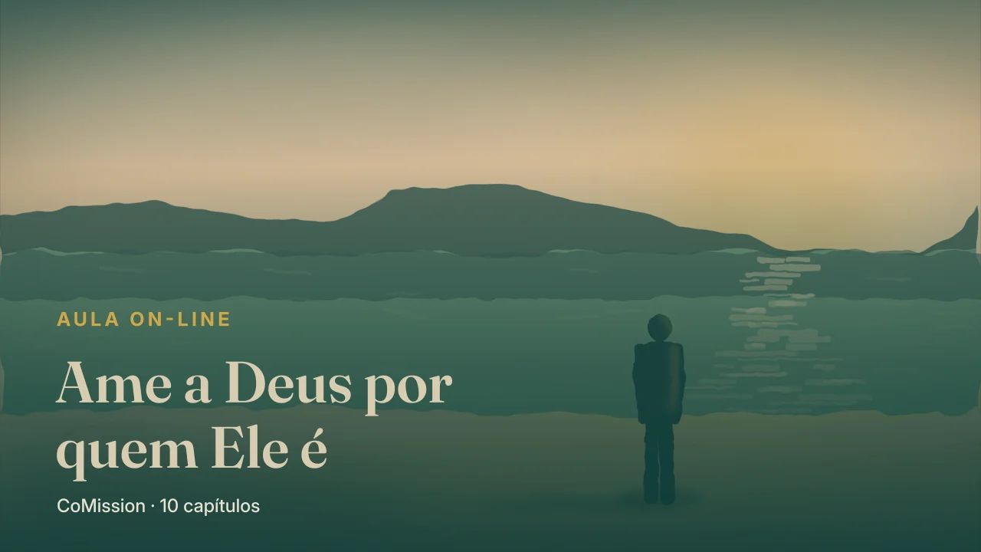
Notes:
Por que eu venho a Deus?

Slide 2
AME A DEUS POR QUEM ELE É
Por que eu venho
a Deus?
Notes:
Antes de dizer qualquer coisa sobre Deus, esta aula pergunta uma coisa sobre você.

Slide 3
NÃO PARA PEGAR VOCÊ NO ERRO
Onde você
está?
Notes:
Não para pegar você no erro. Só para ver onde você está, porque ninguém percorre um caminho saindo de um lugar onde não admite que está.

Slide 4
TRÊS PERGUNTAS
Responda para
você mesmo.
Notes:
Então aqui vão três perguntas. Responda para você mesmo, com honestidade, antes de ouvir qualquer outra coisa.

Slide 5
QUE ELE ME DÊ
ELE
o que
eu preciso
porque preciso
dele
Notes:
Primeira. Eu venho a Deus pelo que preciso que ele me dê, ou porque sei que preciso dele?

Slide 6
“Quando preciso que ele
resolva alguma coisa?”
Notes:
Segunda. Eu busco a Deus principalmente quando preciso que ele resolva alguma coisa? Um boleto atrasado, um diagnóstico, um filho que não liga mais.

Slide 7
“Se ele não me desse
o que estou pedindo?”
Notes:
Terceira. O que aconteceria com a minha relação com Deus se ele não me desse o que eu estou pedindo?

Slide 8
A PERGUNTA DIFÍCIL
Não tenha pressa.
Notes:
Agora vem a pergunta em torno da qual a aula inteira gira. Não tenha pressa com ela.

Slide 9
“Tudo o que eu quero,
mas nunca ele?”
Notes:
Se Deus pudesse me dar tudo o que eu quero, mas eu nunca pudesse conhecê-lo, eu ficaria satisfeito?

Slide 10
“Sim, provavelmente.”
Notes:
Seja honesto. Para muito crente sincero, a primeira resposta, bem baixinho, é: sim, provavelmente.

Slide 11
SEM O PRÓPRIO DEUS
Perceberíamos
o que falta?
Notes:
Saúde, dinheiro suficiente, a família protegida, e o céu no final. Se tudo isso viesse sem o próprio Deus, muitos de nós nem perceberíamos o que estava faltando.

Slide 12
Não é vergonha.
É informação.
Notes:
Isso não é motivo de vergonha. É informação.

Slide 13
SEGURANDO
AINDA NÃO CONHECEU
o que
Deus dá
o Doador
Notes:
Mostra que aquilo em que você vem se segurando é, na maior parte, o que Deus dá. E que você ainda não conheceu o Doador o bastante para querer a ele por ele mesmo.

Slide 14
É para isso que
esta aula existe.
Notes:
É exatamente para isso que esta aula existe.

Slide 15
ONDE AS PESSOAS COMEÇAM
Qual parece
com você?
Notes:
As pessoas vêm a Deus por motivos diferentes, e a maioria de nós tem mais de um. Qual destes parece mais com você?

Slide 16
MEDO · NECESSIDADE · BÊNÇÃO
Onde muitos
de nós começam.
Notes:
Por medo do castigo, ou do inferno. Porque preciso que Deus me ajude com alguma coisa. Porque quero a bênção dele, ou a proteção dele.

Slide 17
CONHECER · PRECISAR DELE · AMAR
Para onde
o caminho leva.
Notes:
Porque quero conhecê-lo. Porque percebi que preciso de Deus. Porque amo a Deus, e quero agradá-lo.

Slide 18
Nenhuma
pegadinha.
Notes:
Nenhuma dessas é uma resposta-pegadinha. Deus recebe quem vem pelo medo, e quem vem pela necessidade.

Slide 19
NÃO
MAS
de onde
você começou
se você continua
caminhando
Notes:
Jesus curou gente que só queria ser curada. A pergunta não é de onde você começou. É se você continua caminhando.

Slide 20
EM GRUPO
Duas colunas.
Notes:
Se você está fazendo esta aula com outras pessoas, experimente uma folha de papel com duas colunas.

Slide 21
EU VENHO A DEUS PORQUE PRECISO…
QUERO APRENDER A VIR PORQUE ELE É…
—
—
Notes:
Na esquerda, eu venho a Deus porque preciso. Na direita, quero aprender a vir a Deus porque ele é. Escreva o que for verdade. Ninguém é chamado pelo nome.

Slide 22
Guarde a folha.
Notes:
Guarde essa folha. Você vai voltar a ela no fim da aula.

Slide 23
“Eu preciso de alguma coisa de Deus,
ou eu preciso de Deus?”
Notes:
Aqui vai uma frase para levar com você nesta semana. Eu preciso de alguma coisa de Deus, ou eu preciso de Deus?

Slide 24
NESTA SEMANA
Escreva a sua
resposta honesta.
Notes:
Nesta semana, escreva a sua resposta honesta para a pergunta difícil. Uma ou duas frases. Não a resposta que você acha que deveria dar.

Slide 25
Conte para alguém
que você começou.
Notes:
Depois conte para uma pessoa que segue Jesus que você está fazendo esta aula.

Slide 26
EXPERIMENTE
Um dia para escrever.
Um nome para a pessoa.
COMISSION
Notes:
Marque um dia para escrever, e dê um nome à pessoa.

